Slide 1
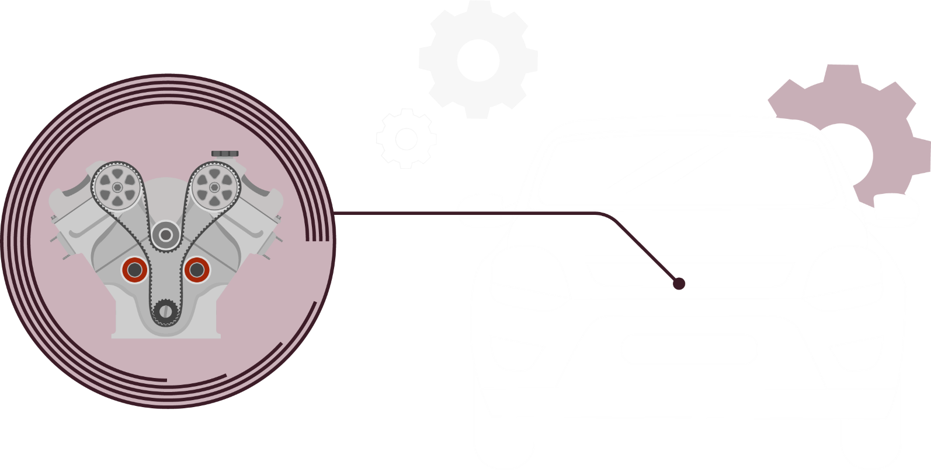
SECTOR METALMECÁNICA | NIVEL 4° MEDIO
MÓDULO 6
MANTENIMIENTO DE MOTORES
En estos documentos se utilizarán de manera inclusiva términos como: el estudiante, el docente, el compañero u otras palabras equivalentes y sus respectivos plurales, es decir, con ellas, se hace referencia tanto a hombres como a mujeres.

Slide 2
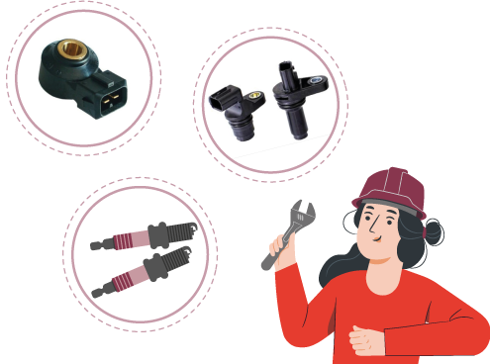
MÓDULO 6 |MANTENIMIENTO DE MOTORES
ACTIVIDAD 13
SISTEMAS DE ENCENDIDO DEL MOTOR 3

Slide 3
OBJETIVO DE APRENDIZAJE
Inspeccionar y diagnosticar averías y fallas en el funcionamiento mecánico, eléctrico o electrónico de vehículos motorizados, identificando el o los sistemas y componentes comprometidos,
realizando mediciones y controles de verificación de distintas
magnitudes mediante instrumentos análogos y digitales, con referencia a las especificaciones técnicas del fabricante.

Slide 4
RECORDEMOS
¿QUÉ APRENDIMOS LA ACTIVIDAD ANTERIOR?
SISTEMAS DE ENCENDIDO DEL MOTOR 2
Identificaste te el mantenimiento correctivo del sistema de encendido del motor, de acuerdo a lo propuesto en el manual del fabricante.
1
Aplicaste el mantenimiento correctivo a un automóvil, considerando las funciones del sistema de encendido del motor, según lo propuesto en el manual de servicio.
2

Slide 5
ALGUNAS PREGUNTAS
ANTES DE COMENZAR
SISTEMAS DE ENCENDIDO DEL MOTOR 3
¿Qué son las bujías de encendido?
¿Qué función crees que cumple esta parte del sistema de encendido?
¿Has tenido experiencia previa con este elemento?
¡Compartan experiencias con sus compañeros!

Slide 6
13
MENÚ DE LA ACTIVIDAD
SISTEMAS DE ENCENDIDO DEL MOTOR 3
Al término de la actividad estarás en condiciones de:
1
Identificarás el mantenimiento correctivo del sistema de encendido del motor, de acuerdo a lo propuesto en el manual del fabricante.
Aplicarás el mantenimiento correctivo a un automóvil, considerando las funciones del sistema de encendido del motor, según lo propuesto en el manual de servicio.
2

Slide 7
COMPONENTES PRINCIPALES DE SISTEMA DE
ENCENDIDO DE MOTOR
Bujías de Encendido
Son las encargadas de producir la chipa eléctrica entre sus electrodos, para generar la explosión de la mezcla combustible dentro del cilindro.
Existen diferentes tipos de bujías de acuerdo a su grado térmico.
El grado térmico tiene que ver con la rapidez con que la bujía se puede refrigerar.
El grado térmico determina en que tipo de motor se debe utilizar una determinada bujía, en síntesis, es:
Bujía Fría: Se utiliza en motores de Alta Relación de Compresión
Bujía Caliente: Se utiliza en motores de Baja Relación de Compresión

Slide 8
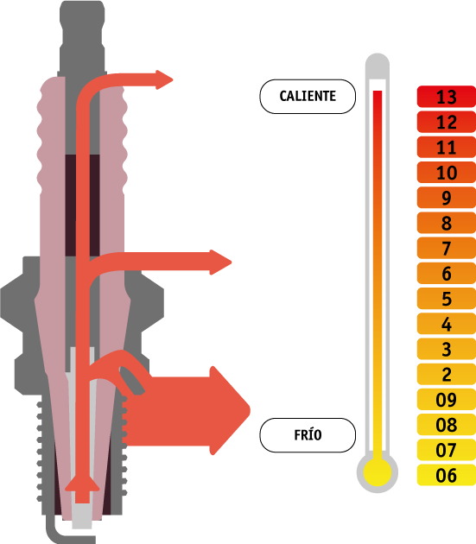
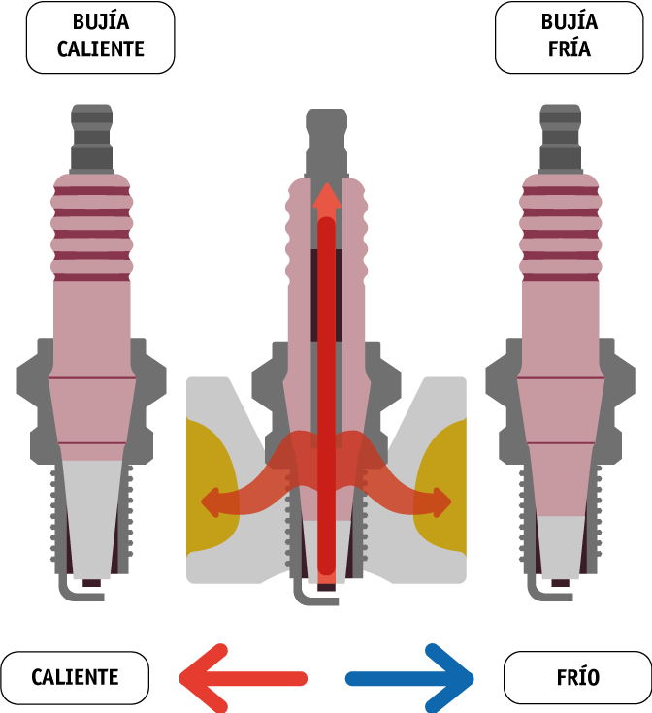
COMPONENTES PRINCIPALES DE SISTEMA DE
ENCENDIDO DE MOTOR
BUJÍAS DE ENCENDIDO
GRADO TÉRMICO DE BUJÍAS DE ENCENDIDO
Índice de Grado térmico de bujías Bosch

Slide 9
COMPONENTES PRINCIPALES DE SISTEMA DE ENCENDIDO DE MOTOR
BUJÍAS DE ENCENDIDO
GRADO TÉRMICO DE BUJÍAS DE ENCENDIDO
Mientras más rápido pueda transferir el calor hacia las cámaras de refrigeración, más fría es la bujía. Por el contrario, mientras más lento se transfiere el calor hacia las cámaras de refrigeración, más caliente es la bujía.
Bujía Fría: Se utiliza en motores de Alta Relación de Compresión.
Bujía Caliente: Se utiliza en motores de Baja Relación de Compresión.
Esto es debido a que un motor de alta relación de compresión genera mucha temperatura al momento de la compresión, y si la bujía que utiliza es caliente se producirá el fenómeno llamado Detonación.

Slide 10
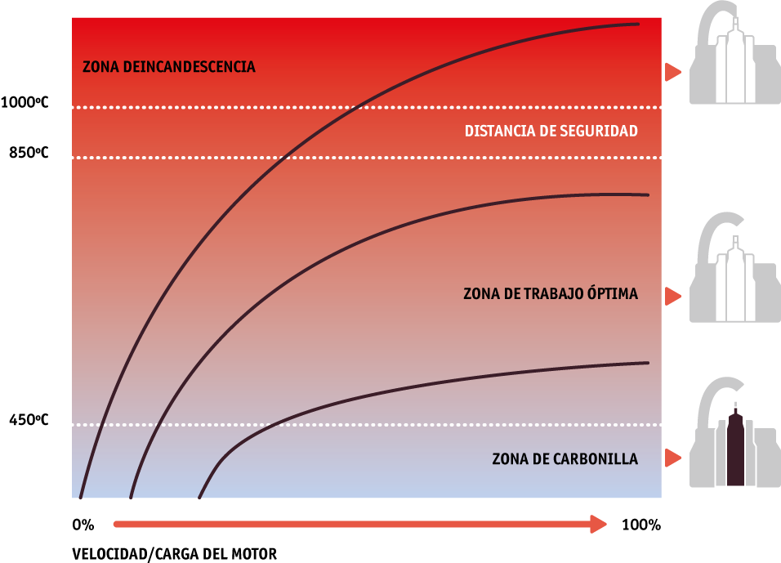
COMPONENTES PRINCIPALES DE SISTEMA DE ENCENDIDO DE MOTOR
BUJÍAS DE ENCENDIDO
TEMPERATURA DE TRABAJO DE BUJÍAS DE ENCENDIDO
La zona de trabajo óptima de la bujía es también la zona donde la bujía realiza su auto limpieza durante el funcionamiento.
Sobre los 1.000ºC de temperatura la bujía provocará detonación y auto encendido en el motor.

Slide 11
COMPONENTES PRINCIPALES DE SISTEMA DE ENCENDIDO DE MOTOR
BUJÍAS DE ENCENDIDO
GRADO TÉRMICO DE BUJÍAS DE ENCENDIDO
En los motores con baja Relación de Compresión no se alcanza una temperatura muy alta por lo que, si se utiliza una bujía fría, no se producirá una quema completa de la mezcla combustible comprimida de forma óptima.
Además, la bujía fría instalada en un motor con baja relación de compresión se contaminará con hollín rápidamente, lo que puede provocar fallas de encendido en la bujía o fallas de cilindros por no prodicirse la chispa adecuada.

Slide 12
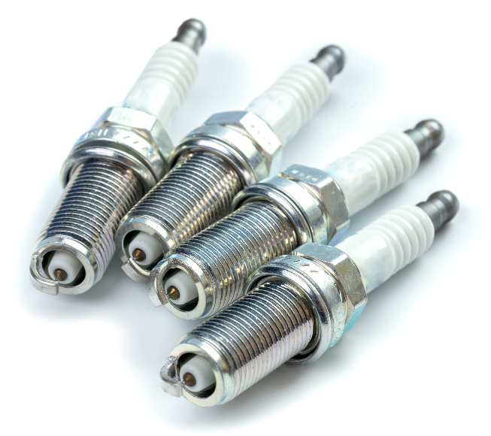
COMPONENTES PRINCIPALES DE SISTEMA DE ENCENDIDO DE MOTOR
BUJÍAS DE ENCENDIDO
GRADO TÉRMICO DE BUJÍAS DE ENCENDIDO
Existen bujías con diferentes números de electrodos de masa, pueden ser de 1, 2, 3 y hasta 4 electrodos de masa. La cantidad de electrodos de masa lo que permite es asegurar un buen salto de chispa, ya que la chispa saltará al electrodo que presente menos resistencia.
Siempre saltará una sola chispa, solo que lo hará al electrodo de masa que presente menos resistencia que el resto.
Las bujías de más de un electrrodo de masa tienden a tener más durabilidad que las de un solo electrodo de masa, y además permiten más opciones de chispas.

Slide 13
HAGAMOS UNA PAUSA
REFLEXIONEMOS
¿Todos las bujías son iguales?
Comenta.
¡Comparte tus respuestas!

Slide 14
COMPONENTES PRINCIPALES DE SISTEMA DE ENCENDIDO DE MOTOR
ASPECTOS DE ELECTRODOS DE BUJÍAS
NORMAL Pie del aislador de color blanco o amarillo grisaceo hasta pardo.
El motor está a punto. Se ha elegido el grado térmico correcto. El ajuste de la mezcla y del encendido son perfectos, no hay fallos de encendido, el sistema de arranque en frio funciona.
No hay residuos de aditivos del combustible que contengan plomo ni de componentes de aleacion de aceite del motor. No Existe sobrecarga termica.
Bujia cubierta de hollin.
Pie del aislador, electrodos y cuerpo de la bujia cubiertos de hollin de color negro mate y aspecto aterciopelado.
Causa: Ajuste incorrecto de la mezcla (carburador, inyección): mezcla demasiado rica, filtro de aire muy sucio, dispositivo automatico de arranque defectuoso, recorridos predominantemente cortos, bujia demasiado fria, índice del grado térmico demasiado bajo.
Repercuciones: Fallos del encendido, mal comportamiento de arranque en frio. Remedio: Ajustar correctamente la mezcla y el dispositivo de arranque, revisar filtro de aire.

Slide 15
COMPONENTES PRINCIPALES DE SISTEMA DE ENCENDIDO DE MOTOR
ASPECTOS DE ELECTRODOS DE BUJÍAS
Bujía engrasada:
Pie del aislador, electrodos y cuerpo de la bujia cubiertos de hollin aceitoso brillante o de carbonilla.
Causa: Demasiado aceite en la cámara de combustión. Excesivo nivel de aceite, anillos de pistón, cilindros y guías de válvulas muy desgastados. En motores de gasollina de dos tiempos, demasiado aceite en la mezcla.
Repercuciones: Fallos del encendido, mal comportamiento de arranque. Remedio: Revisar el motor, emplear una mezcla correcta de combustible y aceite, montar nuevas bujías de encendido.
Formación de ceniza:
Gruesa capa de ceniza provieniente de aditivos del aceite y del combustible, depositada sobre el pie del aislador, en el espacio de ventilación (rendija anular) y sobre el electrodo de masa.
Causa: Componentes de aleación, procedentes especialmente del aceite, pueden depositar esta ceniza en la cámara de combustión y sobre la cara de la bujía.
Repercuciones: Puede causar autoencendido con pérdidas de potencia e incluso daños en el motor.
Remedio: Poner el motor a punto. Montar bujías nuevas, emplear eventualmene otro aceite.

Slide 16
COMPONENTES PRINCIPALES DE SISTEMA DE ENCENDIDO DE MOTOR
ASPECTOS DE ELECTRODOS DE BUJÍAS
Electrodo central parcialmente fundido:
Electrodo central parcialmente fundido, punta del pie del aislador cubierta con burbujas, esponjosa y reblandecida.
Causa: Sobrecarga térmica debida, por ejemplo, a un ajuste demasiado avanzado del punto de encendido, residuos de cumbustión en la cámara de combustión, válvulas defectuosas, combustible de calidad insuficiente. Posibilidad de que el grado térmico sea demasiado bajo.
Repercuciones: Fallos del encendido, pérdida de potencia.
Remedio: Revisar el motor, el encendido y la preparación de la mezcla. Montar bujías nuevas con el grado térmico correcto.
Electrodo central fundido:
Electrodo central completamente fundido; al mismo tiempo, electrodo de masa muy deteriorado.
Causa: Sobrecarga térmica debida, por ejemplo, a un ajuste demasiado avanzado del punto de encendido, residuos de cumbustión en la cámara de combustión, válvulas defectuosas, combustible de calidad insuficiente. Posibilidad de que el grado térmico sea demasiado bajo.
Repercuciones: Fallos del encendido, mal comportamineto de arranque, eventualmente daños en el motor. Se puede agrietar el pie del aislador debido a sobrecalentamiento del electrodo central.

Slide 17
COMPONENTES PRINCIPALES DE SISTEMA DE ENCENDIDO DE MOTOR
ASPECTOS DE ELECTRODOS DE BUJÍAS
Electrodo central y masa fundidos:
Electrodo con aspecto de coliflor. Posible precipitación de sustancias ajenas a la bujía.
Causa: Sobrecarga térmica debida, por ejemplo, residuos de cumbustión en la cámara de combustión, válvulas defectuosas, combustible de calidad insuficiente.
Repercuciones: Antes del fallo total (daños al motor), se produce pérdida de potencia. Remedio: Revisar el motor, el encendido y la preparación de la mezcla. Montar bujías nuevas.
Fuertes desgastes del electrodo de masa:
Causa: Aditivos agresivos del combustible y del aceite. Condiciones de flujo desfavorables en la cámara de combustión, debidos eventualmente a depósitos, picado del motor. No existe sebrecarga térmica.
Repercuciones: Fallos de encendido, especialmente al acelerar (la tensión de encendido ya no es suficiente para compensar la gran separación de los electrodos). Mal comportamiento de arranque.
Remedio: Montar bujías nuevas.

Slide 18
COMPONENTES PRINCIPALES DE SISTEMA DE ENCENDIDO DE MOTOR
ASPECTOS DE ELECTRODOS DE BUJÍAS
Rotura del pie del aislador:
Causa: Daño de origen mecánico debido a golpes, caída o presión sobre el electrodo central por manipulación inadecuada. En casos extremos, debido a depósitos entre el electrodo central y el pie del aislador y a corrosión del electrodo central se puede romper el pie del aislador, especialmente en caso de funcionamiento demasiado prolongado.
Repercuciones: Fallos de encendido, la chispa del encendido salta en puntos a los que la mezcla recién entrada no llega con seguridad.
Remedio: Montar bujías nuevas.
Fuertes desgastes del electrodo central:
Causa: Las bujías de encendido no se han cambiado en el kilometraje o tiempo previsto.
Repercuciones: Fallos en el encendido, especialmente al acelerar (la tensión de encendido ya no es suficiente para compensar la gran separación de los electrodos). Mal comportamiento.
Remedio: Montar bujías nuevas.

Slide 19
COMPONENTES PRINCIPALES DE SISTEMA DE ENCENDIDO DE MOTOR
BUJÍAS DE ENCENDIDO
CÓDIGO DE FALLAS OBD II DE BUJÍAS DE ENCENDIDO
P0300= Mala combustión general detectada de cilindros
P0301= Mala combustión detectada de cilindros Nº1
P0302= Mala combustión detectada de cilindros Nº2
P0303= Mala combustión detectada de cilindros Nº3
P0304= Mala combustión detectada de cilindros Nº4

Slide 20
COMPONENTES PRINCIPALES DE SISTEMA DE ENCENDIDO DE MOTOR
BUJÍAS DE ENCENDIDO
Para resolver posibles problemas de bujías, se debe:
1.- En el caso que en la bujía se monte un cable de alto voltaje, se debe desmontar desde la bujía y observar si salta chispa en el cable.
2.- Si no hay chispa en el cable, se debe chequear el sistema, comenzando por cambiar el cable de bujía.
3.- Si hay chispa en el cable, lo más seguro es que esté la bujía con problemas.
4.- Para estar seguros se puede desmontar la bujía y cambiarla de cilindro, para ver si la falla se cambia al nuevo cilindro.
5.- Si el Sistema de Encendido equipa una bobina del tipo COP, lo aconsejable es desmontar la bujía y cambiarla a un nuevo cilindro de inmediato.
6.- Poner en marcha el motor y observar si la falla se cambia el nuevo cilindro, si así ocurre, bujía dañada, solución cambio.

Slide 21
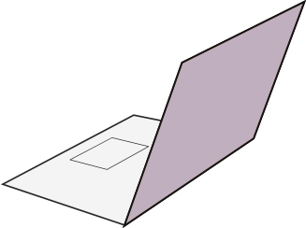
REVISEMOS
13
¿CUÁNTO APRENDIMOS?
SISTEMAS DE ENCENDIDO DEL MOTOR 3
¡Ahora realizaremos una actividad que resume todo lo que hemos visto! ¡Atentos!

Slide 22
ANTES DE COMENZAR LA ACTIVIDAD:
¡ATENCIÓN!
Materiales inflamables: Tener máxima precaución al momento de manipular o extraer el combustible de los sistemas del vehículo (bomba combustible, mangueras de inyección, etc).
Protección obligatoria de la vista: Se utilizarán antiparras siempre que exista riesgo de proyección de partículas a los ojos. (aceites, líquidos refrigerantes y de freno, virutas del disco de freno, uso de circuitos eléctricos, etc).
Protección obligatoria de las manos: Se utilizarán siempre guantes de protección cuando se manipulen cualquier tipo de fluidos, en uso de herramientas e intervención del motor, desarme de partes y trabajo en sistemas eléctricos.
Protección obligatoria de los pies: Uso obligatorio de zapatos de seguridad al entrar al taller o laboratorio, en casos que exista riesgo de caídas de objetos pesados.
Manipular herramientas cuidadosamente.
Asegurar la integridad física propia y del grupo de trabajo.
Circular solo por las zonas de seguridad demarcadas.
Toda actividad debe desarrollarse bajo supervisión de la persona a cargo del taller o laboratorio.

Slide 23
¡PRACTIQUEMOS!
13
ACTIVIDAD PRÁCTICA
SISTEMA DE ENCENDIDO DEL MOTOR 3
Ahora realizaremos una actividad práctica.
Te sugerimos seguir las instrucciones que van
Adjuntas en la guía que el profesor te entregará.

Slide 24
ANTES DE TERMINAR:
TICKET DE SALIDA
SISTEMAS DE ENCENDIDO DEL MOTOR 3
¡No olvides contestar la Autoevaluación y entregar el Ticket de Salida!
¡Hasta la próxima!

